Slide 1





全国公开课系列———
期待量能恢复
情绪敞亮
经传投研
张明科
课程日期
2025/10/22
执业编号
投资顾问
A1120619100001
基金从业
A20250629000895

Slide 2
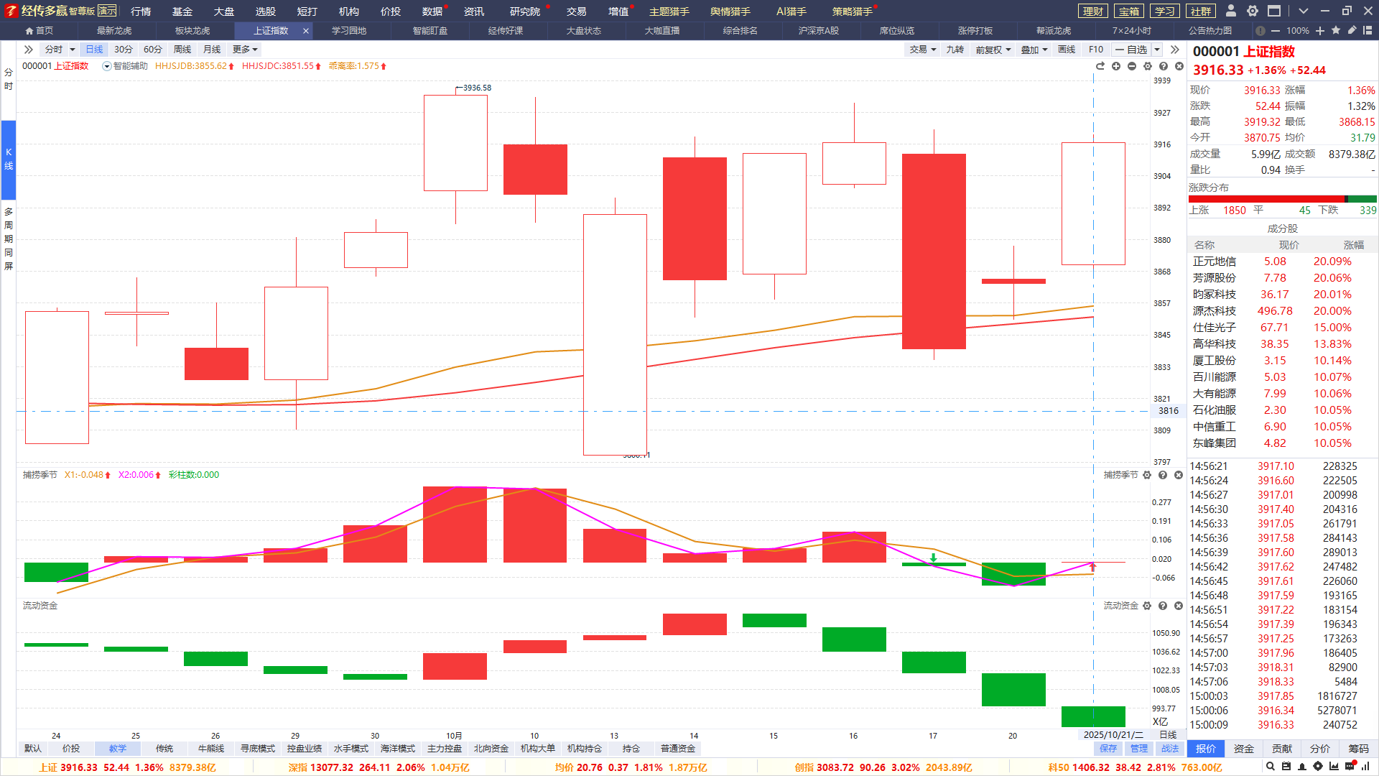
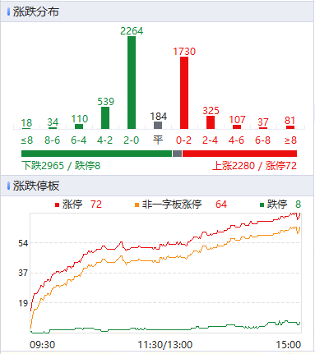
大盘及市场节奏
两市缩量2060亿，缩量，正对我们高抛低吸，快进快出的节奏；
操作思路：震荡格局还没结束，未到2万亿，整体蛋糕小，快进快出才是王道；
龙虎整体净买强度和情绪到位，做龙虎股更容易获得市场溢价。

Slide 3
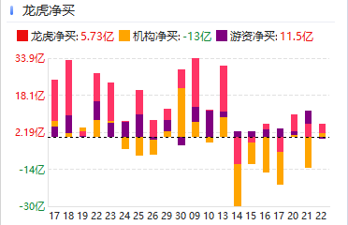
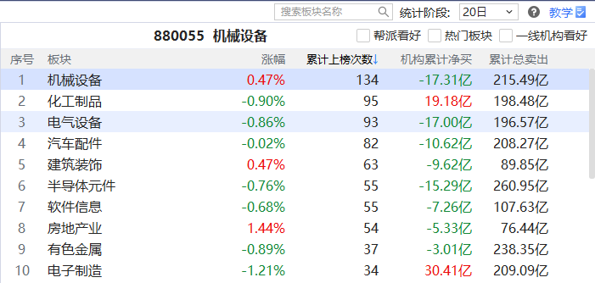
哪个部分最具价值？
 | 大多数人正确 | 大多数人错误
我们正确 | 1 | 2
我们错误 | 3 | 4
龙虎主炒方向，近一月韧性强
市场反复震荡，龙虎逆势进攻
想收获远超市场平均收益？不是人云亦云，而要跟最强者走！

Slide 4
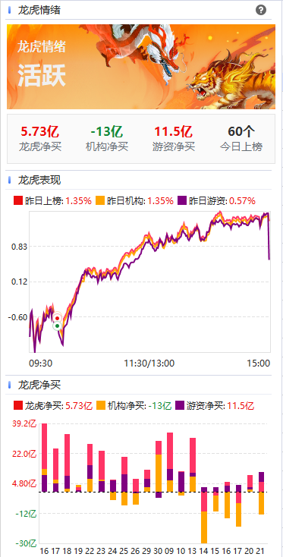
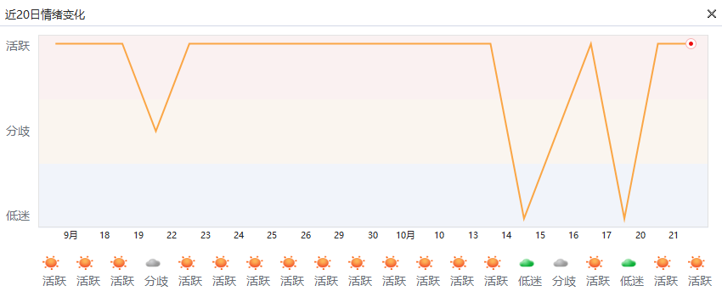
龙虎炒作情绪分歧多
涨跌停的背后，是游资机构的短线推动为主，
龙虎情绪活跃代表龙虎进攻意见统一，炒作溢价能力强。
情绪3~5日活跃反映进攻性好，一两日不活跃不影响

Slide 5
盘前消息看点
序号 | 消息简要 | 具体消息 | 相关个股/解读
1 | 欧洲多国领导人支持俄乌立即停火 以当前战线启动和谈 | 欧洲领导人周二联合发表声明，表示他们“强烈支持俄乌立即在当前战线停火，并以此为基础启动和谈”，以推动结束已进入第四年的俄乌冲突。​国际金价大跌。 泽连斯基最新表示：乌克兰已准备好结束俄乌冲突。 | 俄乌重建概念一般般；主要是黄金短期下降压力。
3 | 宇树科技IPO辅导进展 | 宇树科技IPO辅导机构中信证券近日提交了“辅导工作进展情况报告（第一期）”。 | 宇树科技：景兴纸业、首开股份、金风科技、卧龙电驱
4 | 我国核聚变领域最大制冷功率氦制冷机成功投产 | 从河南中科清能科技有限公司获悉，中科清能研发制造的3kW 4.5K氦制冷机于今年10月15日在合肥一次启机成功。 | 核聚变：合锻智能、永鼎股份、哈焊华通、中洲特材
5
6

Slide 6
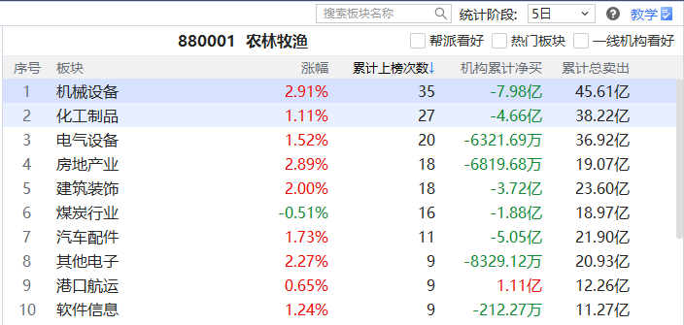
板块看点-龙虎
短打-席位密码-板块龙虎：龙虎累计上榜次数靠前，
游资机构扎堆炒作，易诞生超强势个股/热点
行业：化工、电气设备、有色、房产建筑、机械设备
主题：机器人、化工、汽配、芯片、算力、电力

Slide 7

紫旗回档战法
资金：近10天出龙虎紫旗
(龙虎榜净买入，且有机构参与）
1
紫旗回档示意图
趋势：智能辅助线
跌破辅助线则为战法结束
2
3
买卖点：金叉死叉
有其他资金支持更好
追求进攻型龙虎，拉升调整后的潜力爆发波段

Slide 8


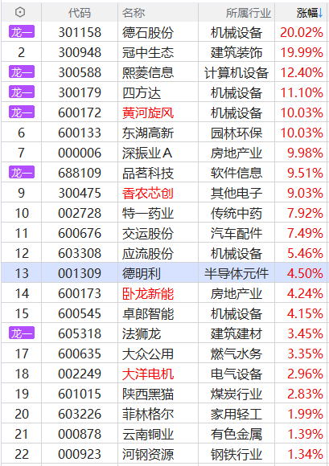
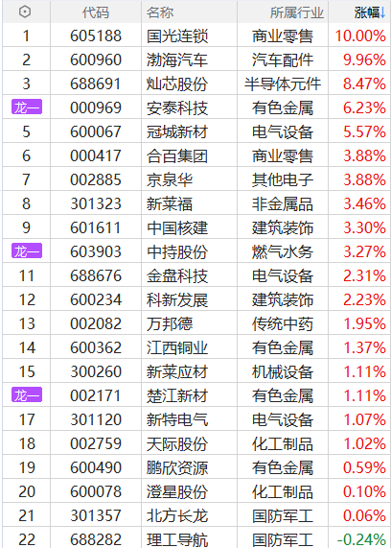
选股条件
盘中
盘后
选择紫旗（机构版以上），寻找金叉「进攻」初期的节奏
直接选「紫旗回档」，死叉3天以上，等待回档的「潜力」股
10月21

Slide 9
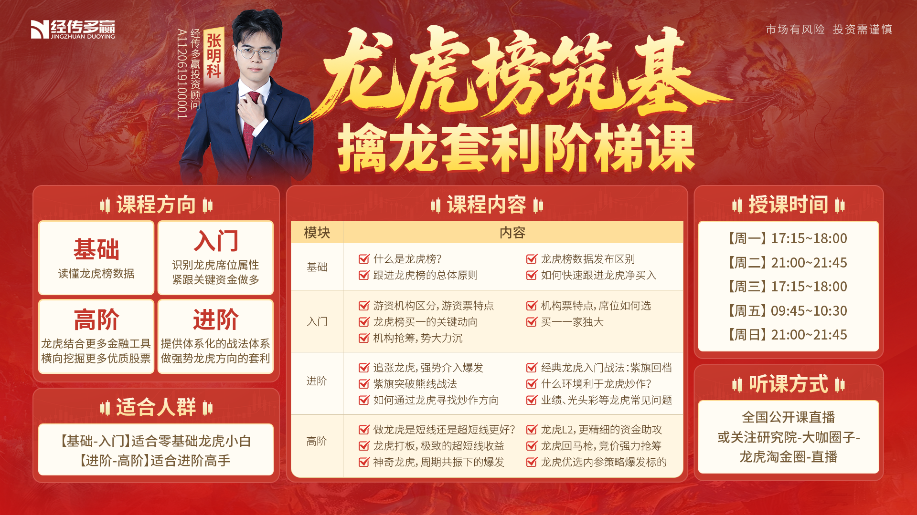

Slide 10
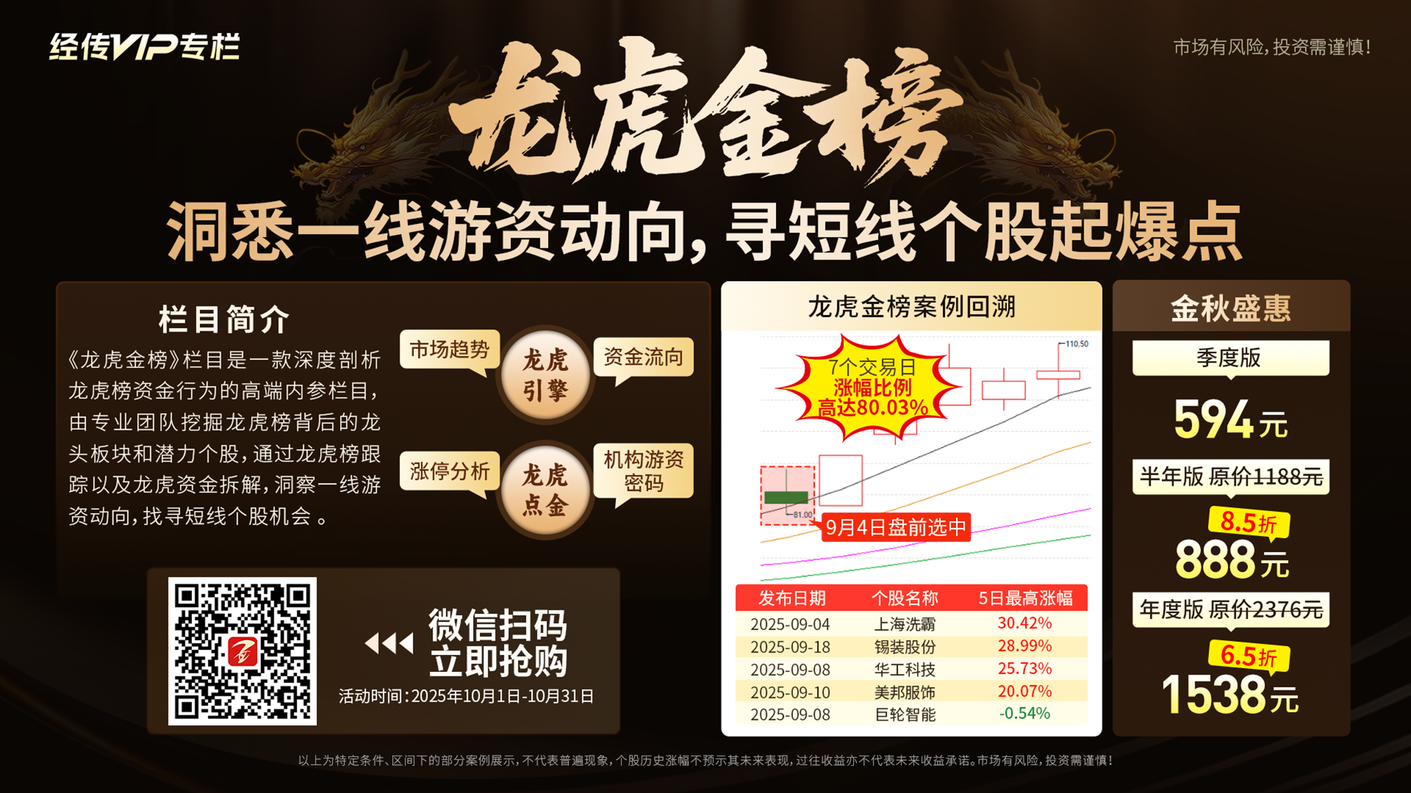
Notes:
https://neican.n8n8.cn/vip-column-h5/column-detail/6

Slide 11
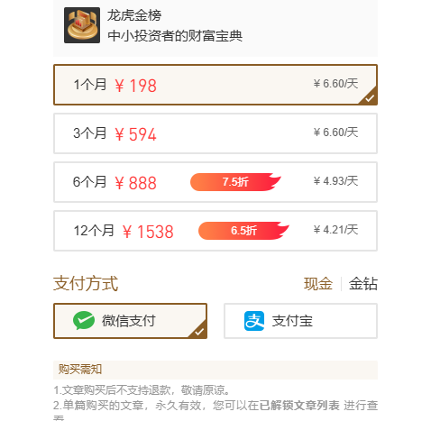
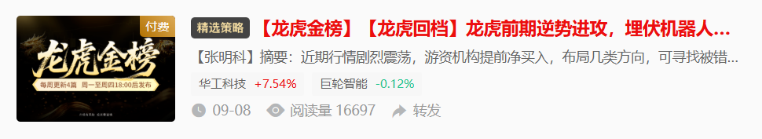
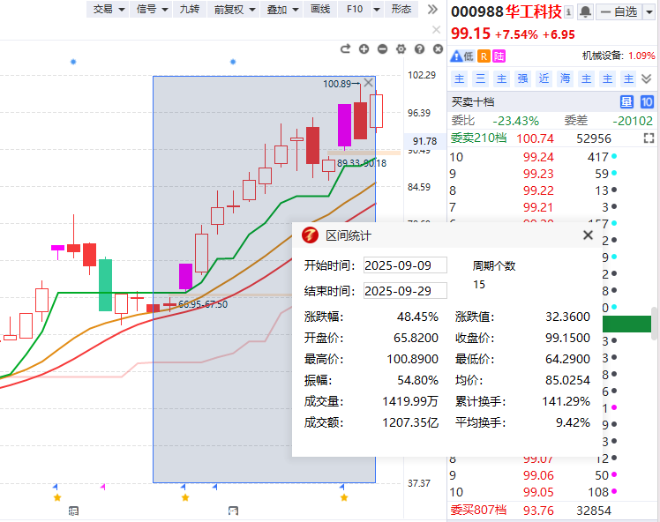
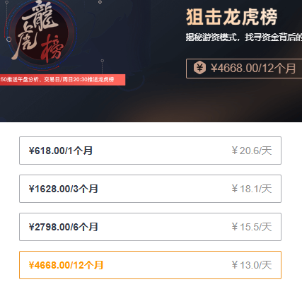

龙虎金榜
某友商
扫码订阅《龙虎金榜》，畅享一周4篇（每篇2个龙虎标的）内容策略服务，助力挖掘更多强势龙虎方向！

Slide 12

Notes:
https://a1.n8n8.cn/pc-page/lhtj?open=renewal&pageId=400000980

